Slide 1
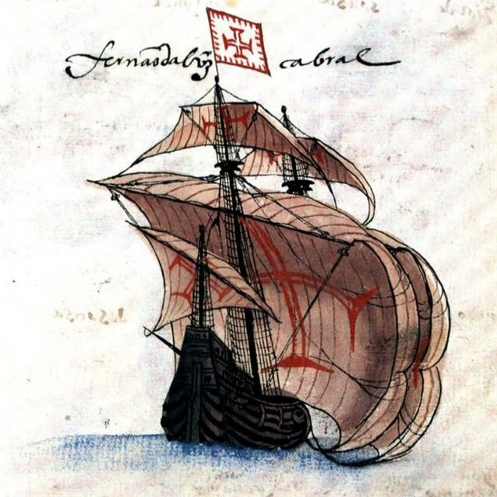
PORTUGUÊS, 1.º ANO, MÓDULO 3, LIÇÃO M3-F11, UNIDADE 3
EPI
8
Uma língua, muitos países
A mesma língua em nove países, e em nenhum se fala da mesma maneira. Vais ouvir uma conferência e fazer uma pergunta em público.
Nau São Bento, Livro de Lisuarte de Abreu (século XVI). Domínio público
lê, faz, leva
Lição M3-F11, Uma língua, muitos países
1

Slide 2
ABRIR, CINCO MINUTOS
EPI
Que variedade do português conheces além da tua, e onde a ouves?
Lição M3-F11, Uma língua, muitos países
2

Slide 3
LER
EPI
O dia
A CPLP instituiu o 5 de maio como Dia da Língua Portuguesa e da Cultura em 2009; em 25 de novembro de 2019, a UNESCO fez dele Dia Mundial, e o português passou a ser a primeira língua com um dia oficial reconhecido por esse organismo. O português é língua oficial de nove países (Angola, Brasil, Cabo Verde, Guiné-Bissau, Guiné Equatorial, Moçambique, Portugal, São Tomé e Príncipe, Timor-Leste) e da Região Administrativa Especial de Macau.
Lição M3-F11, Uma língua, muitos países
3

Slide 4
O ESSENCIAL
EPI
Três coisas a fixar
1
A CPLP fez do 5 de maio o Dia da Língua Portuguesa em 2009 e, em 2019, a UNESCO fez dele o Dia Mundial da Língua Portuguesa; o português é oficial em nove países.
2
Nesta lição preparas-te para uma conferência com um guião de escuta: orador e tema, tese, argumentos, uma palavra de outra variedade do português, o que te surpreendeu.
3
Ficas a formular três perguntas de tipos diferentes, em registo formal, e a fazer uma delas em público.
Lição M3-F11, Uma língua, muitos países
4

Slide 5
VER, E COMPLETAR NO CADERNO
EPI
Completa no caderno
REGISTO | NOTAS
Orador e tema
Tese principal
Dois argumentos ou exemplos
Uma palavra ou expressão de outra variedade do português
O que me surpreendeu
Lição M3-F11, Uma língua, muitos países
5

Slide 6
VER
EPI
Se não houver conferência
O guião serve na mesma: o docente traz uma gravação ou um texto de alguém que fale sobre o português no mundo (uma entrevista, uma conferência gravada, um artigo com autor e data), e a turma ouve ou lê como se estivesse na conferência. As perguntas ao orador fazem-se por escrito e leem-se em voz alta.
Lição M3-F11, Uma língua, muitos países
6

Slide 7
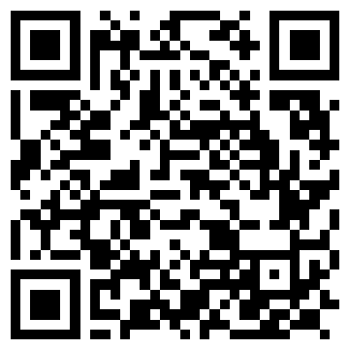
AGORA NO TELEMÓVEL, QUINZE MINUTOS
EPI
Abre a lição no telemóvel
1
Lê e responde aos cartões, um de cada vez
2
O percurso marca a lição como feita
pedrohfernandes-klk.github.io/​pt/​m3/​licao-m3-f11/​
Lição M3-F11, Uma língua, muitos países
7

Slide 8
PAUSA: CARTÕES NO TELEMÓVEL
EPI
Três minutos, com placar
1
Na lição, toca em «Sala» e escreve o código do ecrã e uma alcunha
2
Faz os cartões que o ecrã indica
3
Quando acabares, olha para o placar
pedrohfernandes-klk.github.io/​pt/​m3/​licao-m3-f11/​
Lição M3-F11, Uma língua, muitos países
8

Slide 9
NO ATLAS LUSÓFONO (OPCIONAL)
EPI
Caetano Veloso, Brasil
Uma língua, muitos países: Caetano canta o português do Brasil e responde a Pessoa. Ouve a canção «Língua» antes da conferência e prepara uma pergunta sobre a língua.
Lição M3-F11, Uma língua, muitos países
9

Slide 10
SÍNTESE
EPI
Para fixar
1
«Autocarro» em Portugal, «ônibus» no Brasil, «machimbombo» em Angola e em Moçambique: a mesma coisa com três nomes; e no Brasil «você» leva o verbo na 3.ª pessoa.
2
O português não vive sozinho: em Cabo Verde fala-se também o crioulo, em Timor-Leste também o tétum.
3
Esclarecimento, crítica ou pergunta pessoal: a que levas ao público tem até 25 palavras, registo formal, e ensaia-se antes em voz alta.
Lição M3-F11, Uma língua, muitos países
10

Slide 11
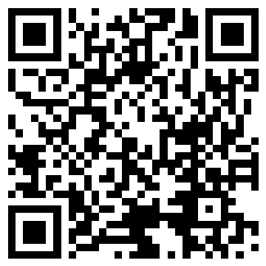
ATÉ À PRÓXIMA AULA
EPI
No telemóvel ou no PC da escola
1
Termina o baralho da lição M3-F11
2
Espreita a lição seguinte, «Quem é a Musa?»
3
Antes de sair: foto do caderno para o portefólio
pedrohfernandes-klk.github.io/​pt/​m3/​
Lição M3-F11, Uma língua, muitos países
11

